Slide 1
奇異公司所遭遇的困境
從整體的大環境來看待奇異公司所遭遇的困境，其實可以整理成下列幾點表示（吳鄭重譯, 2005）：
1. 過去成功所創造的資源，例如：品牌知名度、財力、規模、以及市場占有率… ，隱藏了績效低落與組織生命力逐漸衰弱的事實。
2. 過去資源豐富的時代，過度多角化造成經營失焦，而且由於各事業間可以相互扶持，對於績效不彰前景黯淡的事業，未能及時做出壯士斷腕的行動。
3. 為了監控龐大的組織，逐漸形成完備細緻的官僚層級與典章制度，結果使組織降低了資訊與行動的靈活性，也混淆了權責的歸屬。制度化是企業成長時必走的道路，但過分制度化往往扼殺了組織的生命力。

Slide 2
奇異公司所遭遇的困境
4. 功能分功的結果，部門之間目的分化，窄化了大家的眼界與胸襟，也產生自掃門前雪的門戶界限，產銷與研發採購，各自為政，心中只有自己，忘記大家都是整體組織的一部分。決策時只考慮本身單位的利益與觀點，惦記的只是個人的升遷與考績，沒有組織使命的觀念，也完全沒有想到顧客的需求與滿足。
5. 人員的質變。大樹之下好遮陰，在成功平順的大企業中，人員容易流於安逸甚至懶散，長期下來，不僅能力無法全力發揮，自身的成長也會減緩停滯。我們常看到，大型企業的中級人員，靈活度與韌性往往不及中小企業的高階人員，就是因為前者所感受到的競爭壓力小，加上升遷管道的限制，缺乏個人追求成長與創新的誘因所致

Slide 3
奇異公司所遭遇的困境
6. 傳承困難。機構領導者固然在各方面皆高人一等，但第二層、第三層的接班團隊，多半是專精於某一領域的專才，未必有全面領導的才具與氣魄。加上組織層級多，在升遷的過程中可說是險阻重重，如果拔擢人才的指標不周延，這些未來接班人選可能在「內鬥」方面的功力，遠高於「外鬥」的本領。當所拔擢的是內鬥專家，或組織上層已為內鬥專家盤據時，組織老化的腳步就更快了。

Slide 4
奇異公司變革三階段
整個的變革可以區分成三個階段（吳鄭重譯, 2005）：
第一階段：組織覺醒，讓組織意識到改變的必要。覺醒必須對現狀迎頭痛擊，攻擊的目的並非嚇唬員工，而是要喚醒組織的情感動力。這種動力始於恐懼，而後轉化為行動計畫的投入，是維繫革命的唯一動力。時間是 1981-85 年之間，最初威爾許的要求是奇異的所有單位，都必須符合市場的第一或第二的標準。公司並且以有力的行動支持這個主意，包括大規模的裁員和拋售資產－乍看之下非常驚人。在這段期間內，所有的努力似乎只有破壞而無建設，因為他多半只涉及問題而未提出解決方案。在這個過程裡摧毀了大家舒適的環境，卻沒有提供精神上的安全支柱。

Slide 5
奇異公司變革三階段
第二階段：描繪組織的未來藍圖。老方法一掃而空，即使抗拒改變的人也意識到需要一些新的改變。領導人的責任是提供方向，但若沒有眾人的共識，新方向是無法激發行動的，因此有效的溝通顯得特別的重要。領導者不能再單純依賴個人本身的權力：革命的持續需要整個組織關鍵幹部的支持與配合。在奇異公司，要贏得主管們的支持，是威爾許的長期挑戰；尤其是數千個遠離奇異位於總部的主管。在奇異的中級主管能夠直接和強烈地影響成千上萬的基層工人，其威力絕非遠在天邊的總裁所能及。在這個階段裡，威爾許最終找到使奇異人體會他企業眼光的方法。其中令人印象深刻的就是威爾許所發明的「企業引擎」（The business engine），它指出奇異旗下的每一個事業，

Slide 6
奇異公司變革三階段
是如何成為公司整體的一部分。企業引擎顯示出，奇異是何有別於大量買賣非相關事業卻未加以經營改善的企業集團；奇異旗下的事業，不論經營得多好，多多少少都會受到市場景氣榮枯的影響。但奇異整體，由於同時參與許多不同的市場，財務方面始終能夠平穩進展。第二階段1988 年落幕，靠著企業引擎和其它的想像力，威爾許已經將他的眼光和員工溝通。
第三階段：創造組織洞察力所需的結構。時間是直到威爾許卸任為止。新的做法是為了使新的理念能夠落實生根，長久下來，這些做法便會影響員工的想法。為了促進清楚的思考和快速的決策，威爾許常要求經營主管準備五張投影片來簡述事業的經營現況。

Slide 7
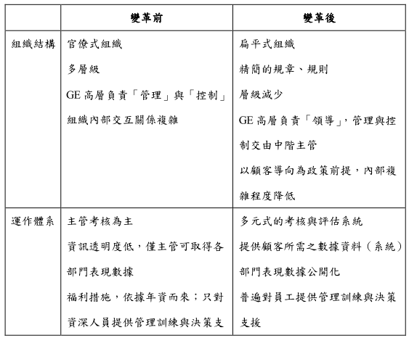
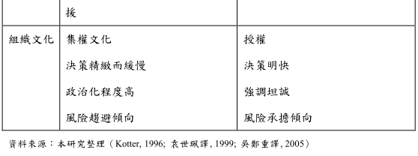

Slide 8
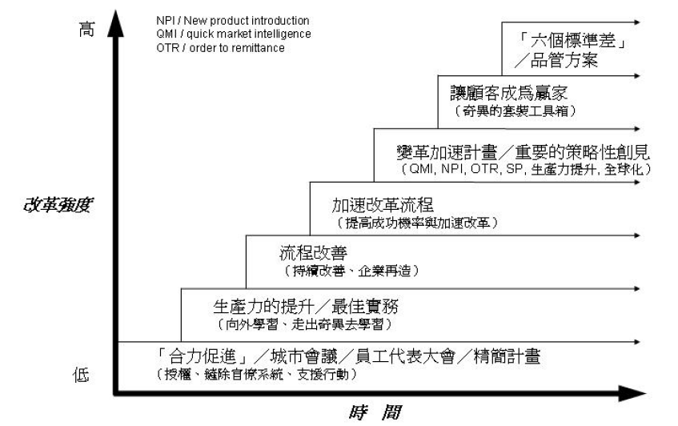
奇異公司變革行動

Slide 9
四項關鍵的行事方針
1. 全員參與。要讓所有的員工都來參與、投入，也讓顧客、合夥人和供應商加入。不要為行動設限，努力找出適用於各階層、職務、事業單位和公司，能締造創造雙贏的解決方案。
2. 從公司內外尋找最佳範例，並加以推廣。用心聆聽任何能幫助自己提升生產力的話。
3. 把方案與重要的人力資源措施整合起來。經常依照業務目標來雇用人員、進行訓練、評量和獎勵。
4. 訂立「延伸目標」。一旦員工不得不放棄舊有的傳統觀念，自行設計新的做法時，創造力和創新就會顯現。

Slide 10
奇異變革的本質
奇異變革的本質，在於它創造了僱主和員工間的新關係（新的社會關係）羅耀宗譯, 2005)。傳統的企業階層，在工人與老闆互不信賴下，太過沈重和累贅（管理是建立在控制的思維之下）；而現在的奇異，總裁預見一個比較依賴概念和共有價值觀，贏得員工承諾的企業。… 以情感的動力而非高壓統治為基礎，新的組織必須有足夠的彈性讓員工自我管理，以及足夠的靈活打敗仍然為官僚制度所束縛的競爭者。

Slide 11
威爾許的信念
「強大的使命和具體的價值十分重要；管理的每個層面，務必開誠布公；根據用人唯才的制度，實施差異化管理；每個人都需要發聲和尊嚴。」除了這四個信念之外，威爾許也特別強調品德與正直的重要性。

Slide 12
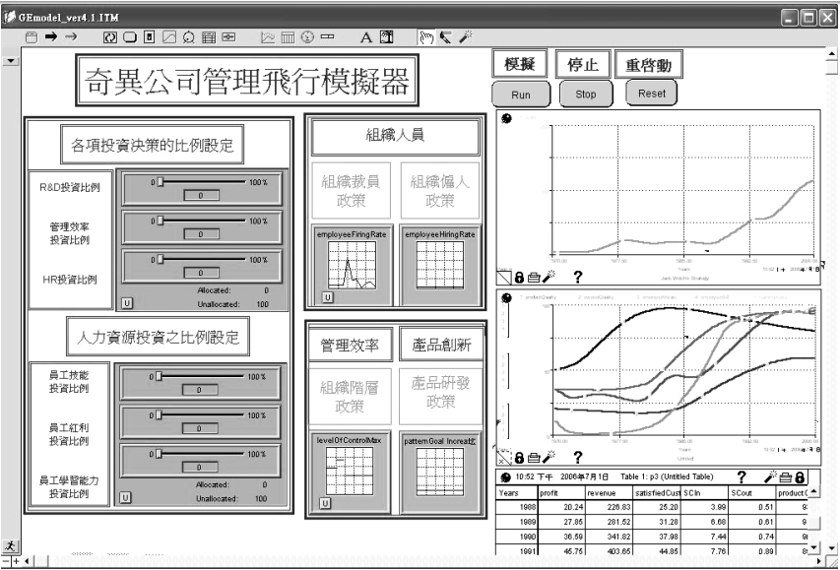
GE軟性變數影響之模擬
資料來源：楊銘煇，2006

Slide 13
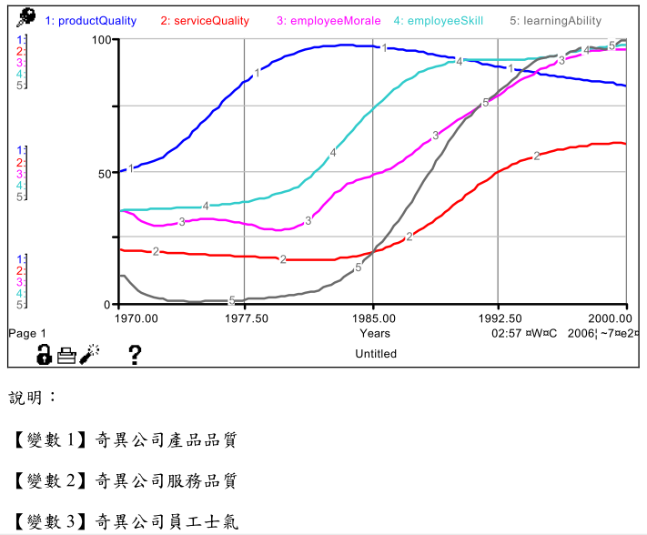
GE軟性變數影響之模擬
資料來源：楊銘煇，2006

Slide 14
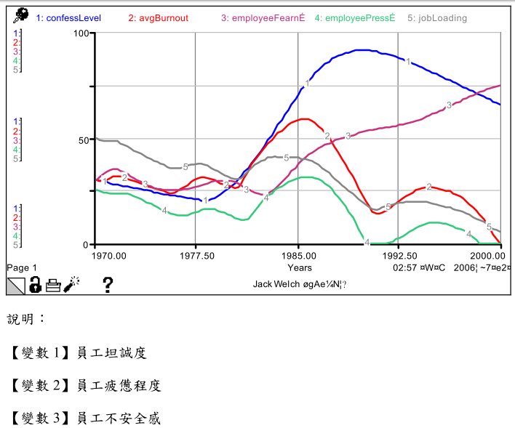
GE軟性變數影響之模擬
資料來源：楊銘煇，2006

Slide 15
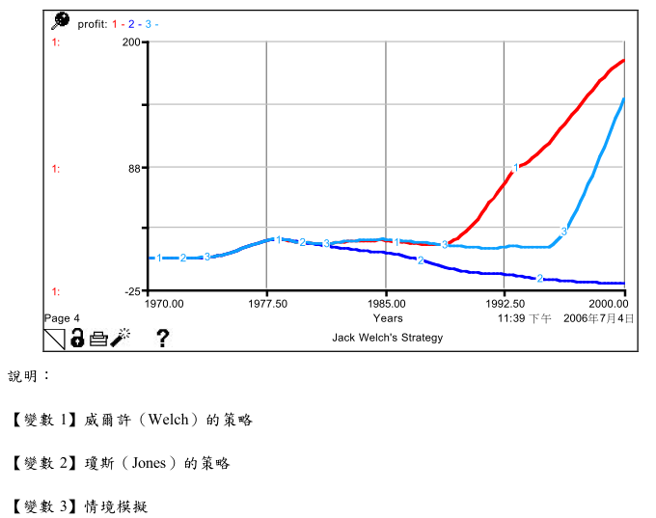
GE軟性變數影響模擬
資料來源：楊銘煇，2006

Slide 16
GE再造的關鍵：軟性變數與整體配搭
企業經營需要的是整體動態搭配的能力，當組織結構的本質沒有發生改變時，單一方向的變革行動可能可以產生效果，但是從整個的趨勢來看時，這樣的舉動未必會比較好。
以學習能力的推動為例，威爾許強調要為組織建立「學習」的文化，因此開始積極投入一連串的「學習活動」。但若我們嘗試著把投入「學習活動」的比例加重時，模擬的結果顯示最後的績效表現反而不如威爾許的策略有效；在沒有整體搭配的結果下，最後的結果都顯示員工的坦誠度、員工工作負擔、員工的疲憊…等等，都會比較升高，振盪幅度也比較嚴重，這說明「頭痛醫頭、腳痛醫腳」的策略是不足以改變累積已久的問題。過去累積下來的問題，需要長期解決。

Slide 17
GE再造的關鍵：軟性變數與整體配搭
以威爾許的經營信念與策略行動來看，其實是一個整體動態搭配的概念，先從建立員工危機感開始，著手進行變革，接著藉由組織設計政策的改變與縮編、整併、結束非核心的部門，以降低成本，推動組織成長的引擎。
進一步的，當組織全員都有準備進行變革的心態之後，威爾許再規劃出一個為期十年的文化變革計畫，創造組織學習的能力、應變的能力，再次的推動組織成長的第二個引擎，以迎接全球化市場的改變；這整體的過程是配合上時間順序與信念引導的結果；而非任何單一的觀念或想法就可以達成，這也顯示出威爾許在經營管理上，獨到的一面。

Slide 18
一步一步的充實奇異公司的 capacity
威爾許在奇異所進行的組織變革，實際上是一個整體動態搭配下的結果，單純的想建立學習的文化，若是沒有背後的(capacity 容量)進行配合，就很難成功；從最初的城鎮會議直到後來推行的 6 sigma 改善計畫，其實都是在一步一步的充實奇異公司的 capacity，包括向基層學習的capacity、向企業內部學習的 capacity、向企業外部學習的 capacity、向弱小敵人學習的 capacity、向異業學習的 capacity；當然周邊的配合也很重要，例如上述的員工壓力、員工不安全感、服務品質、產品品質、員工壓力所造成的離職…等等，這些都是在變革過程中必須一併考量的問題，否則變革難以成功、學習的文化難以建立。

